Slide 1
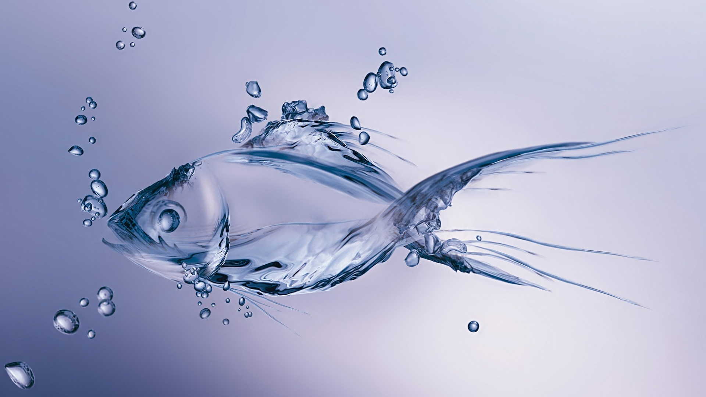
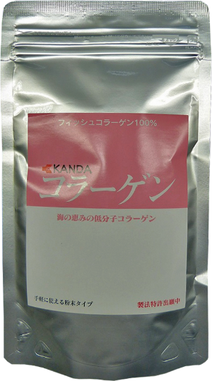
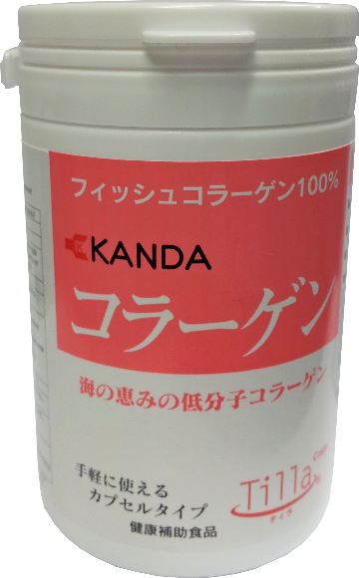
Легкоусваиваемый коллаген KANDA

Slide 2
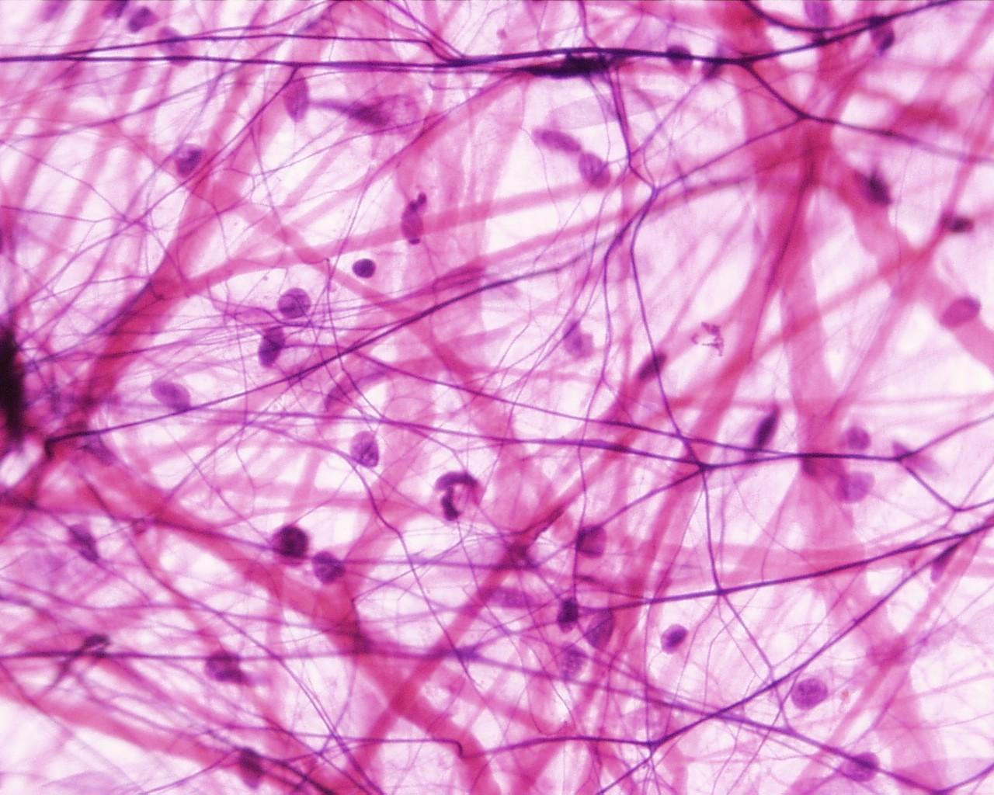
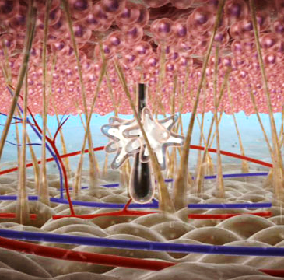
Что такое коллаген?
Коллаген — основной структурный белок, входящий в состав кожи, костей, сухожилий, хрящей и многих других органов и тканей.
Он выполняет функцию склеивания триллионов клеток нашего тела, придавая упругость и прочность всем органам и тканям.
С возрастом количество коллагена уменьшается, что приводит к снижению прочности костей, изменению структуры хрящевой ткани и кожи.

Slide 3
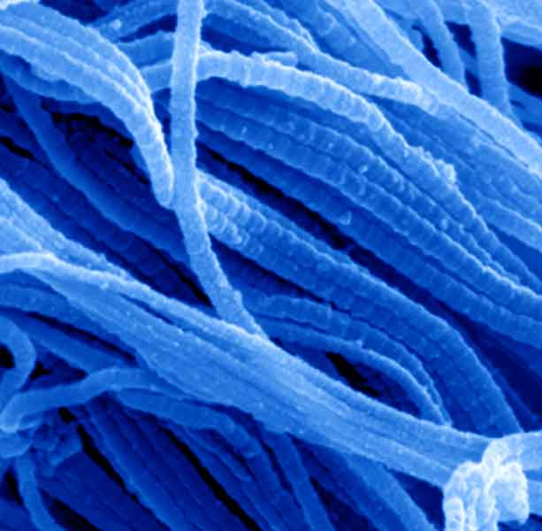
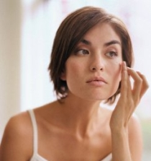
Почему нужно принимать коллаген?
Почему всем женщинам и мужчинам после 30 лет нужен коллаген, а после 45 он просто жизненно необходим?
Потому что выработка коллагена организмом после 30 лет начинает снижаться ежегодно на 1%.
Появляются морщины, формируются носогубные складки, снижается упругость кожи, а также уменьшается подвижность суставов, прочность костей и хрящей, с возрастом появляются боли в суставах, кости становятся более ломкими.

Slide 4
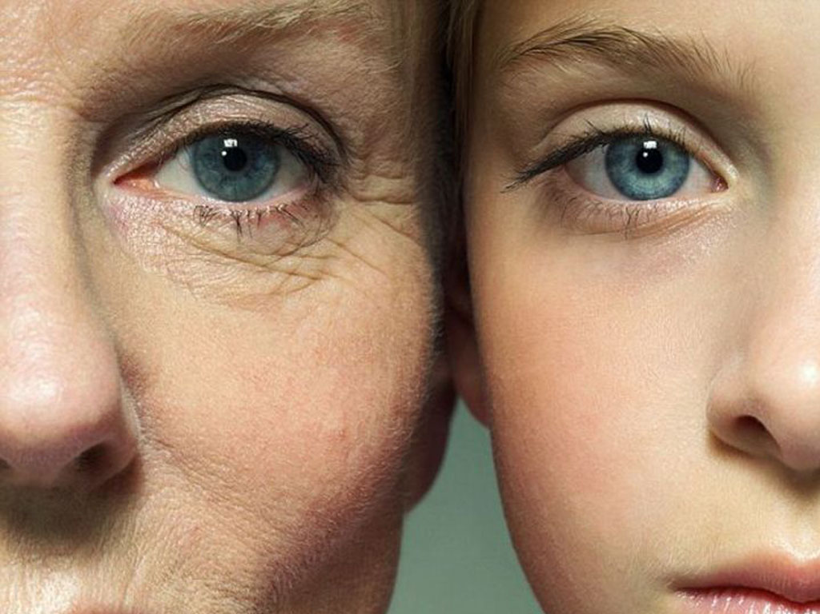
Почему нужно принимать коллаген?
Почему всем женщинам и мужчинам после 30 лет нужен коллаген, а после 45 он просто жизненно необходим?
Помимо того, что коллаген меньше вырабатывается, имеющийся коллаген после 35 лет начинает «стареть».
В течение 5 лет после начала менопаузы кожа теряет примерно 30% коллагена. И все указанные симптомы усиливаются.

Slide 5
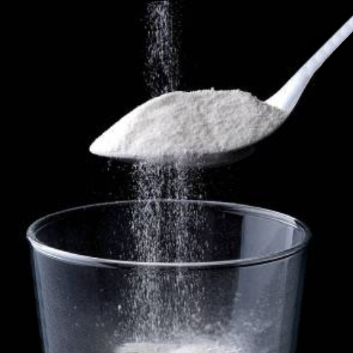
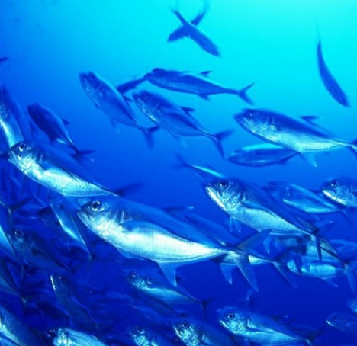
Как восполнить коллаген в организме?
Коллаген, поступающий с пищей, плохо усваивается организмом.
Но выход есть! Благодаря современным технологиям в Японии получают высококачественный коллаген из чешуи рыб.
Он представляет собой фрагменты белка пептиды, которые легко усваиваются и идут на построение собственного коллагена.
Коллаген давно используется в Японии для омоложения организма, поэтому японцы выглядят в среднем на 15 лет моложе.

Slide 6
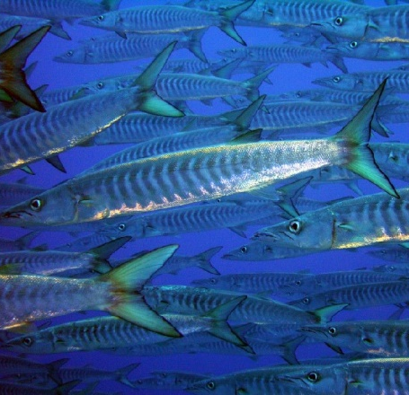
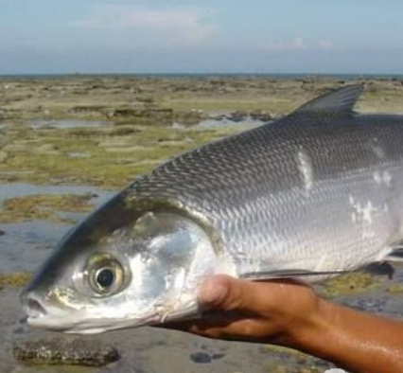
Почему именно рыбный коллаген?
Структура рыбного коллагена наиболее близка к коллагену человека.
Коллаген морского происхождения (рыбный коллаген) содержит 98% натуральных веществ. Таким образом, в одной 320 мг капсуле содержится 316 мг натурального коллагена.
Пониженная молекулярная масса 500-1000 молекул позволяет ему проще усваиваться в организме, это происходит благодаря хорошей растворимости в воде.

Slide 7
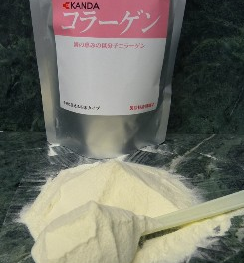
Происхождение рыбного коллагена
Уникальная технология извлечения коллагена позволила сделать его лучше!
Прежде чешую очищали, депротеинизировали, декальцифицировали и варили в кипятке. Но путем кипячения возможно извлечь всего 8-15% коллагена. Обычным способом рыбный коллаген полностью не извлекается, к тому же остается рыбный запах.
И был разработан способ растворения сложноизвлекаемых коллагенновых волокон для получения более бесцветного и имеющего наименее неприятный запах коллагена.

Slide 8
Происхождение рыбного коллагена
В процессе производства коллагена KANDA из кожи и чешуи морских рыб путём гидролиза получают мелкие фрагменты — пептиды, которые легко усваиваются организмом и идут на построение собственного коллагена.
Структура рыбьего коллагена наиболее близка к структуре коллагена человека: пептиды рыбного коллагена состоят из трёх аминокислот (трипептиды): глицин-пролин-X или глицин-гидроксипролин-X (где Х- какая-либо аминокислота, чаще лизин или гидроксилизин).
Применение пептидов коллагена KANDA обеспечивает организм достаточным количеством глицина, пролина и гидроксипролина, поставляя необходимый материал для синтеза собственного коллагена.

Slide 9
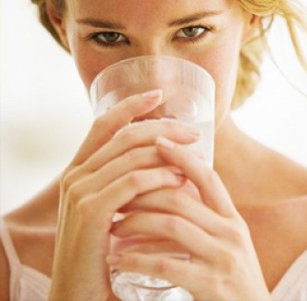
Показания
к применению:
Артрит,
Артроз,
Остеоартроз,
Деформирующий остеоартроз,
Ревматоидный артрит,
Дисплазия тазобедренного сустава,
Повреждения межпозвоночных дисков,
Травмы (переломы и растяжения), а так же после хирургического вмешательства для скорейшего восстановления,
Интенсивные силовые нагрузки (профилактика заболеваний суставов),
Укрепление связок, сухожилий и предотвращение спортивных травм,
Улучшение тонуса кожи,
Коррекциия и поддержание стройной фигуры,
Профилактика сердечно-сосудистых и многих других заболеваний.

Slide 10
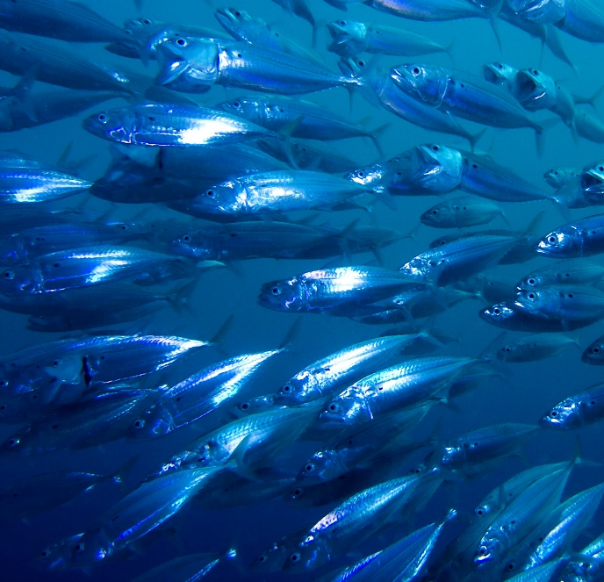
СВОЙСТВА
рыбного коллагена
Увлажняет, питает кожу, дарит ей упругость и эластичность, придает ровный цвет.
Восстанавливает хрящевую ткань и межсуставную жидкость.
Помогает при воспалительных процессах в суставах: при артритах, артрозах, остеохондрозах и др., при повышенных физических нагрузках, в том числе у спортсменов.
Улучшает гибкость и подвижность суставов.
Укрепляет кости, препятствует их ломкости, способствует восстановлению после полученных травм.

Slide 11
СВОЙСТВА
рыбного коллагена
Улучшает цвет волос, придаёт им блеск, уменьшает ломкость, укрепляет ногти.
Эффективен при ожогах, псориазе, уменьшает количество веснушек, пигментных пятен и растяжек на коже, восстанавливает кожный покров.
Используется для борьбы с целлюлитом.
Снижает риск сердечных заболеваний, укрепляет иммунную систему.
Восстанавливает нарушенную функцию клеток печени при острой и хронической интоксикации.

Slide 12
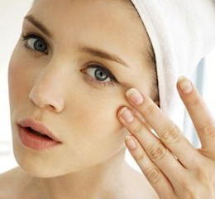
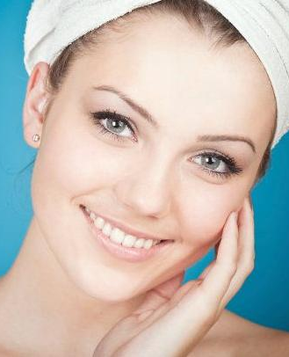
Для красивой кожи:
Помимо жидкости наша кожа на 70% состоит из коллагена.
Под влиянием УФ-лучей и стрессов метаболизм кожи снижается, количество коллагена в организме уменьшается — и у кожи теряется способность удержания влаги, кожа теряет упругость, становится сухой, дряблой и появляются морщины.
Количество коллагена в организме можно увеличить с помощью питательных веществ и кислорода, который очищает кровеносные сосуды и клетки от вредных веществ.

Slide 13
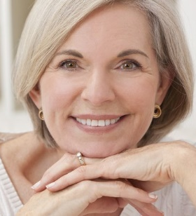
Для красивой кожи:
Помимо жидкости наша кожа на 70% состоит из коллагена.
Поэтому, когда снижается выработка коллагена и процесс метаболизма, кислород и питательные вещества не попадают в клетки, кожа теряет влагу и свежесть, а старение кожи прогрессирует.
Вредные вещества не выходят из организма, а накапливаются, обременяя кожу и вызывая такие проблемы как неровность и грубость кожи.

Slide 14
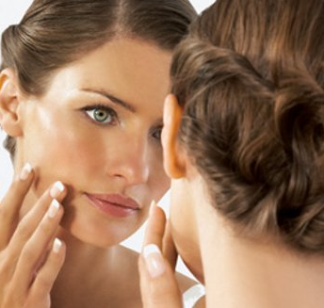
Устранение проблем кожи во время диеты:
Коллаген является полезной добавкой для устранения проблем кожи во время диеты.
Во время диет с кожей лица возникают проблемы.
Причина в том, что такие питательные вещества как витамины, минералы, белок не попадают в организм.
В результате чего на лице появляются морщины, кожа становится грубой и на ней появляется неприятный блеск.
Если вы хотите быть красивыми, стройными и иметь хорошую кожу — не забывайте о коллагеновой добавке!

Slide 15
Для красивых волос:
Коллаген придает волосам блеск. Здоровые волосы зависят от здоровой кожи головы.
При попадании в организм коллагена в результате метаболизма дерма активируется и растут красивые здоровые волосы.
К тому же, предотвращается выпадение, старение, истончение волос и уменьшение их пигментации (процесс поседения).

Slide 16
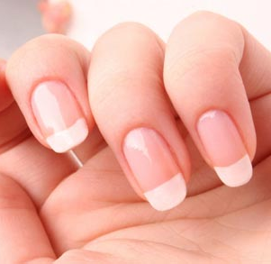
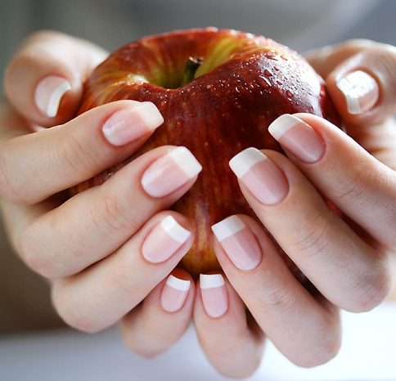
Для крепких ногтей:
Коллаген также улучшает состояние Ваших ногтей.
Люди, употребляющие коллагеновые добавки в течение 2-3 месяцев, замечают, что их ногти становятся более крепкими и здоровыми.
Так же, как и волосы, ногти начинают быстро расти из-за того, что коллаген попадает в кровеносные сосуды, что улучшает кровеносный поток.

Slide 17
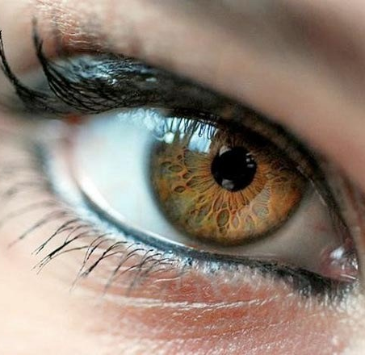
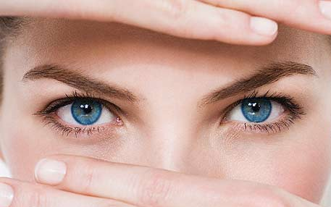
Для здоровья глаз:
Коллаген необходим и для глаз.
Если в организме достаточно свежего, здорового коллагена, то сохраняется здоровье глаз и предотвращается их старение и появление катаракты.

Slide 18
Остеопороз:
Коллаген помогает кальцию задерживаться в костях.
Кости примерно на 70% состоят из кальция и фосфора, а коллаген помогает этим минералам задерживаться в организме.
Если провести аналогии, то коллаген это бетон, а минералы — цемент.
При нехватке коллагена, кости не могут сохранять необходимое количество минералов, что приводит к их быстрому старению, кости становятся полыми и в результате развивается остеопороз.

Slide 19
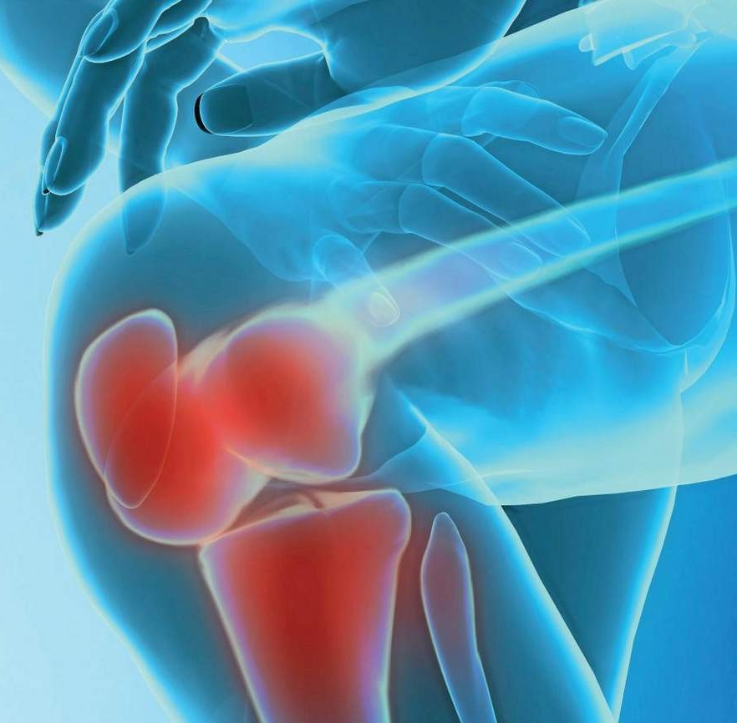
Боль в суставах:
Коллаген необходим для прочности и эластичности связок, крепости и подвижности суставных соединений.
Суставы имеют хорошую подвижность благодаря так называемым соединительным тканям — хрящам, костям и связкам, которые играют роль подушки (смазочного масла).
В процессе старения и дефицита коллагена эти ткани изнашиваются, становятся непрочными, что приводит к болям в коленях и суставах.

Slide 20
Боли в суставах и устранение усталости:
Коллаген является добавкой, от которой можно ожидать эффективные улучшения для всего организма.
Чтобы увидеть результат, рекомендуется употреблять коллаген не менее 3 месяцев.

Slide 21
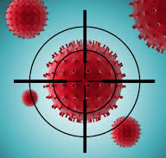
Для иммунитета:
Коллаген способствует синтезу антител в организме и укрепляет иммунитет.
Коллаген укрепляет иммунную систему, улучшает работу внутренних органов, служит компонентом для профилактики рака, а также снижает аллергичность организма.
В молодости раны на теле быстро заживают, но с возрастом этот процесс затягивается, и это тоже связано с нехваткой коллагена.

Slide 22
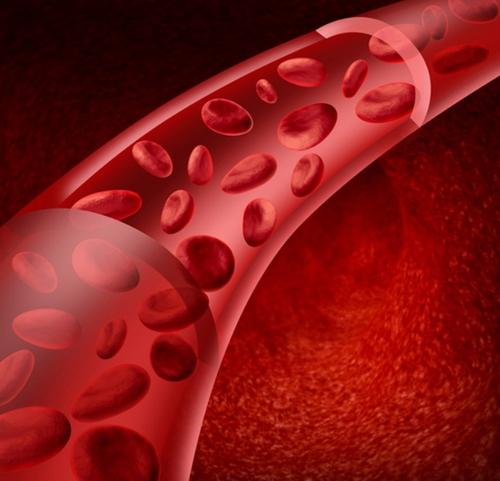
Кровеносные сосуды:
Кровеносные сосуды эластичны как резиновый шланг и их функция —переносить кислород и питательные вещества по всему организму.
Коллаген имеет непосредственное влияние на их эластичность: если она достаточно хороша, то кровь легче проходит по сосудам.
Однако вместе с процессом старения эластичность коллагена уменьшается, и сосуды становятся затвердевшими и хрупкими, как стекло. Плохое кровообращение вызывает такие заболевания как атеросклероз и гипертония.
Таким образом, коллаген укрепляет и придает эластичность кровеносным сосудам.

Slide 23
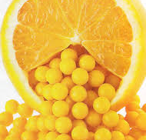
Витамин С для лучшего результата:
Чтобы результат от коллагена был более эффективным, его лучше принимать с другими компонентами.
Но для того, что замедлить процесс старения, недостаточно принимать только один коллаген.
Необходимы другие компоненты, ускоряющие процесс его синтеза: такие, как витамин С.
Вы получите наиболее видимые результат если будете принимать коллаген вместе с витаминами С и Е!

Slide 24
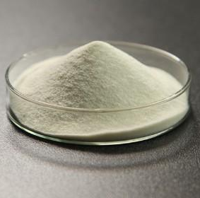
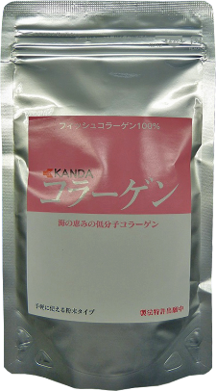
Коллаген KANDA:
Форма выпуска:
Tilla Caps (капсулы, 180 шт в банке)
Tilla Eco (порошок, 60 г в пакете)
Высококонцентрированный, легкоусваиваемый, на 100% состоящий из натурального коллагена.
Благодаря низкомолекулярному составу легко растворяется и легко впитывается в стенки желудка.
100% высококонцентрированный коллаген морского происхождения. Безопасно для пищеварения.
Производится по запатентованным технологиям. Легкий в употреблении. Чистый коллаген, не содержит жира.

Slide 25
Коллаген Tilla Caps:
180 капсул на курс 30 дней.
Препарат морского коллагена Tilla Caps рекомендован к применению после 35 лет курсом 30 дней по 2-3 таблетки 2 раза в день перед едой или во время еды.
При необходимости курс повторяют 2-3 раза в год. После 55 лет рекомендуется постоянный прием.
Противопоказания: пищевые аллергии, беременность, период лактации.
Состав: рыбный коллагеновый трипептид.
Хранение: храните в местах, защищенных от высокой температуры, влажности и прямых солнечных лучей.

Slide 26
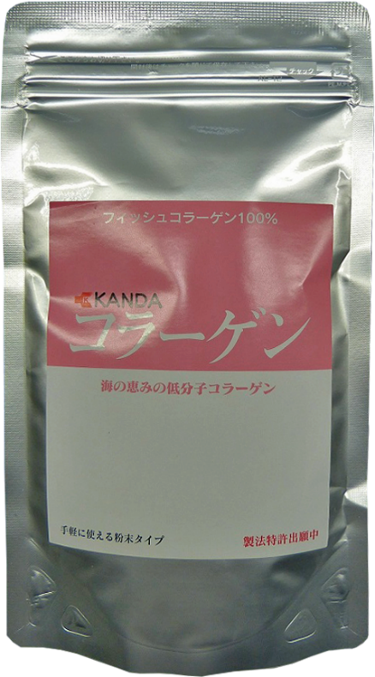
Коллаген Tilla Eco:
60 г порошка в пакете.
Высококонцентрированный, натуральный, легкоусваиваемый коллаген морского происхождения.
Дозировка: 2 грамма в день.
Способ употребления: добавлять в обычную ежедневную пищу и напитки.
Противопоказания: пищевые аллергии, беременность, период лактации.
Состав: рыбный коллагеновый трипептид.
Хранение: храните в местах, защищенных от высокой температуры, влажности и прямых солнечных лучей.

Slide 27
Отзывы:
Женщина, 40 лет:
Если не знать и не употреблять… то возникает постоянная боль и отекают суставы пальцев
С лета прошлого года у меня начали болеть суставы пальцев на руках, из-за этого я не могла ходить на работу и выполнять домашние дела, пришлось обратиться в больницу. Мне сообщили, что с годами суставы изнашиваются и в будущем можно только ожидать дальнейшее их искривление. Каждый день я испытывала непереносимые боли из-за того, что опухшие пальцы искривлялись. Чтобы хоть немного ослабить боли, я наматывала эластичный бинт, и как раз в этот период услышала про «Tilla Eco».
По сравнению с другими жидкими препаратами «Tilla Eco» выпускается в таблетках, в них коллаген содержится в более мелких частицах, что позволяет ему эффективней усваиваться в суставах. После 1 месяца употребления этих таблеток боль из пальцев стала уходить, опухоль становилась все меньше, искривление прошло. Сейчас я боюсь, что все может повториться, и продолжаю пить «Tilla Eco». Я очень благодарна, что на протяжении 6 месяцев и до настоящего момента болезнь не возобновляется!

Slide 28
Отзывы:
Мужчина, 60 лет:
Люблю выпить, поэтому…
Я всегда не прочь выпить, каждый вечер не пропускаю случай, чтобы выпить одну-другую бутылочку алкоголя. Причем это заканчивается тем, что на следующий день просыпаешься с жутким похмельем. И все в моем окружение советовали мне пить «Укон» (куркума). Но в один момент я услышал, что Kanda выпускает коллаген, способствующий улучшению функционирования печени, и решил попробовать. Сперва я думал, что это сомнительный продукт… с вечера, перед тем как выпить алкоголь, я с недоверием выпил «Tilla Eco», но на следующее утро удивился – эффект есть! Это действует! На утро мое состояние было намного лучше! Теперь я всем советую употреблять «Tilla Eco».

Slide 29
Отзывы:
Девушка, 20 лет:
Забота о фигуре
Следить за фигурой очень сложное занятие. Но если у вас 10 килограмм лишнего веса, то это большая нагрузка на организм. Поэтому каждый день на работе я испытывала боль в пояснице. И с каждым днем боль становилась все сильнее и сильнее. Стоять, сидеть, ходить – становилось затруднительно…
И вот я услышала о «Tilla Eco» и начала принимать его. Я пила по 8 таблеток в день, как и было рекомендовано, результат великолепен. Боль уменьшилась, и я могу двигаться как некогда раньше. Если бы только я раньше узнала об этих таблетках, моя жизнь бы изменилась давно, спасибо «Tilla Eco»!

